Slide 1
RecycleView vs ListView

Slide 2
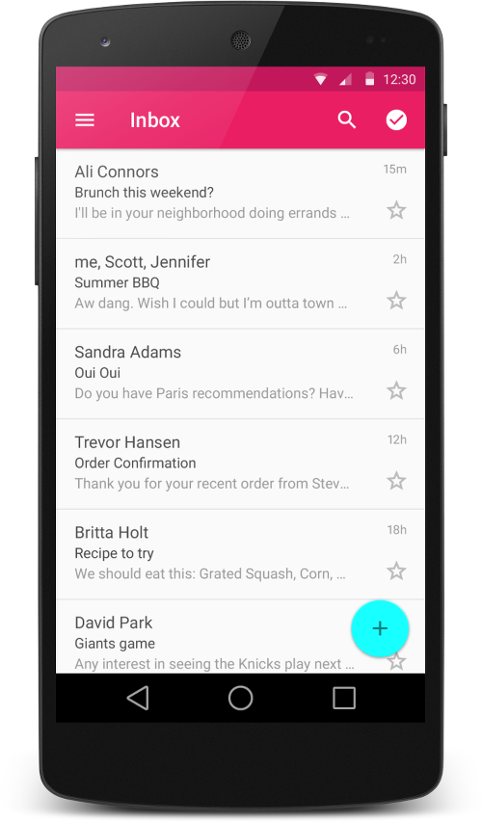
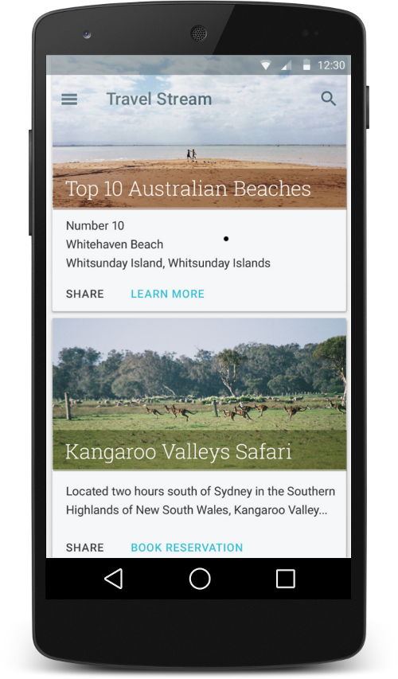
Pernah Lihat seperti ini ?

Slide 3
Recyclerview adalah sebuah library yang digunakan sebagai tempat untuk menampilkan banyak data, mirip seperti ListView, namun RecyclerView lebih banyak memiliki keunggulan dibandingkan dengan ListView.

Slide 4
https://putuguna.com/2017/02/tutorial-menggunakan-recyclerview-pada-android.html

Slide 5
Source Code
https://github.com/googlesamples/android-RecyclerView/
https://github.com/google-developer-training/android-fundamentals/tree/master/RecyclerView

